Slide 1

Présentation de Théo Poulain

Slide 2

Mon parcours
Bac Technologique
STI2D
Passionné par le numérique
Pas de passion pour le développement et l’informatique
BUT 2 en stage à l’étranger
BUT 3 en semestre à l’étranger

Slide 3
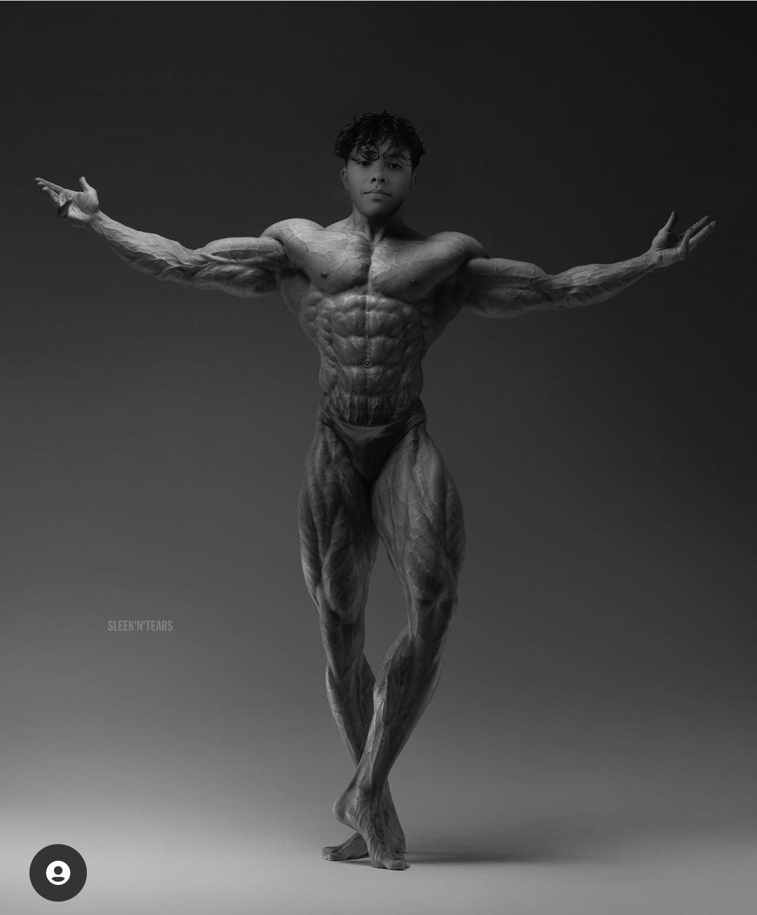
Ce que j’ai appris
Les matières hors informatiques
Gestion d’entreprise, conduire un projet, management d’une équipe.
Droit informatique mais aussi en général
Informatique
Toutes les matières liées à l’informatique

Slide 4
SAE Semestre 1
Conseils
Développement d’un site web en HTML/CSS, Wordpress
Développement d’un jeu « marienbad »
Efficacité algorithmique
40%
Préparer les communications avec les clients
Ne pas s’y prendre au dernier moment

Slide 5

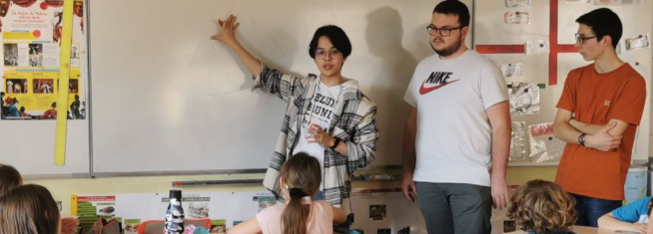
SAE Semestre 2

Slide 6

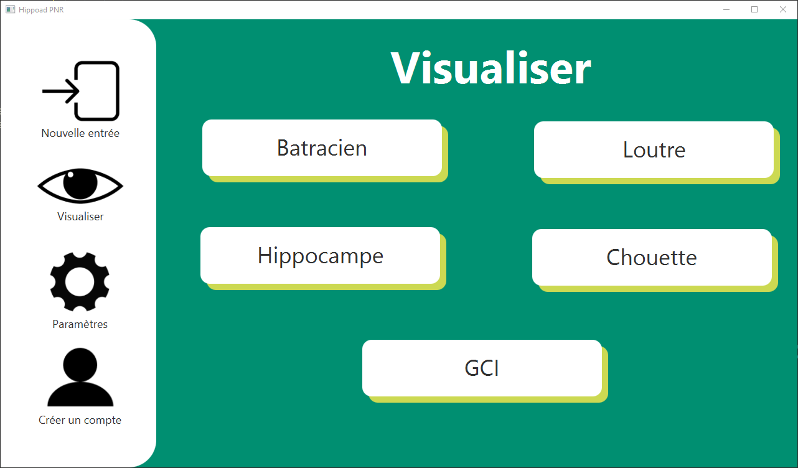
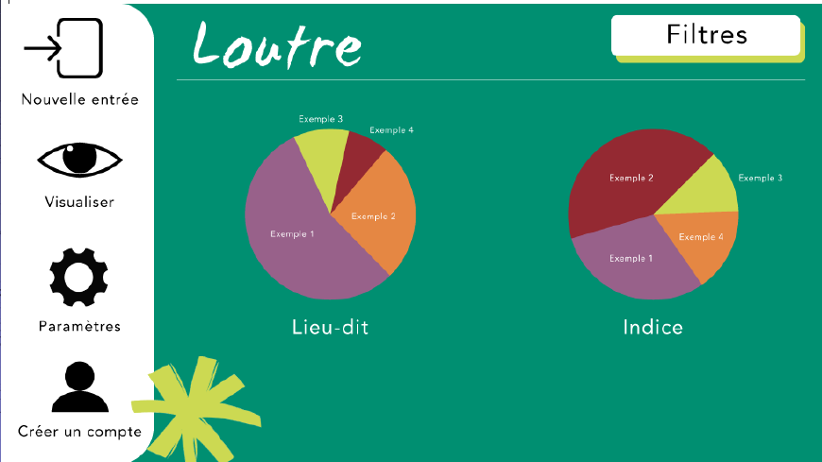
SAE Semestre 2
Conseils
38%
Travailler régulièrement
Ne pas tout mettre dans le développement

Slide 7
BUT 2

Slide 8



Ma recherche de stage
Recherche dès le BUT 1

Slide 9
Vie étudiante

Slide 10
Je le referais ?
Non
Découverte du fait que je n’aime pas l’informatique
Point positif : cours hors informatique comme la gestion d’entreprise, communication, droit.

Slide 11


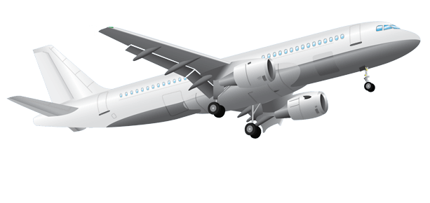
Futur
Diplôme d'ingénieur Image, multimédia, audiovisuel et communication (IMAC )

Slide 12
https://www.instagram.com/theo_poulain9999/?hl=fr https://www.tiktok.com/@theopoulain9
Abonnez vous ou conséquence

